Slide 1
Ranking Mundial de Universidades
Proyecto final de Data Science para CoderHouse
Integrantes: Victoria Gobbi, Candela Esquivel, Sebastian De Cunto

Slide 2

Introducción
El dataset corresponde al ranking mundial de las universidades Times Higher Education de 2012 a 2015, se trata de un ranking mundial de clasificación de universidades, que es considerado como una de las medidas universitarias más influyentes y ampliamente observadas a la hora de elegir una universidad. El dataset cuenta con:
- 2200 registros
- Un total de 1024 universidades
- Las universidades pertenecen a los continentes de América, África, Asia, Europa y Oceanía

Slide 3

Objetivo
El objetivo es poder predecir qué universidades se encuentran dentro del Top 500 del ranking en función de las variables que se encuentran disponibles dentro del dataset.
La variable target es la variable Top 500, que está compuesta por las universidades posicionadas dentro de los primeros 500 puestos del ranking.

Slide 4
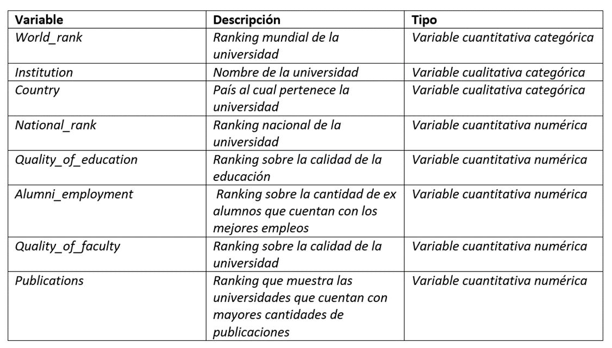
Variables del Dataset

Slide 5
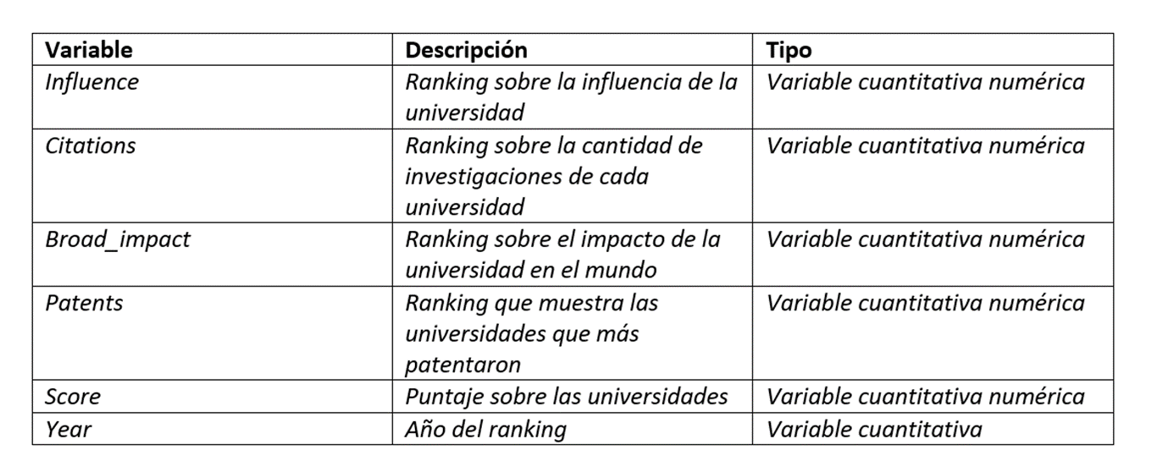
Variables del Dataset

Slide 6
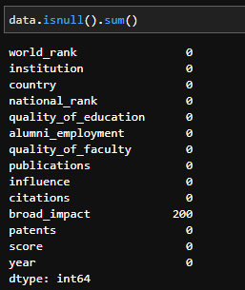
Preparación de los datos
El dataset posee datos nulos en la columna broad_Impact para los años 2012 y 2013 ya que en ese momento no existía información acerca de esa variable, por lo tanto los mismos fueron reemplazados con el valor 0.
Por otra parte, la variable a predecir se trata de la variable World Rank que se trata de una variable numérica, por lo que para poder trabajar con modelos de clasificación generamos una nueva variable llamada Top 500 del tipo binaria, donde clasificamos con 1 si se encuentra dentro del Top 500 y con 0 si no se encuentra allí.

Slide 7
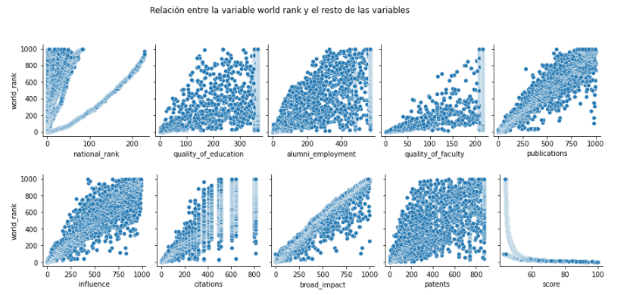
Relación entre la variable target y las demás
Las variables citations, publications, influece,broad_impact están muy relacionadas con la variable world rank.
En algunos casos podemos ver algunas universidades que no cumplen con esta relación, sobre todo en las variables citations, pero en general la regla se cumple.
Las variables quality_of_education, alumni_employment, queality_of facultative, patents, influyen de forma positiva en la variable world rank pero en menor medida.

Slide 8
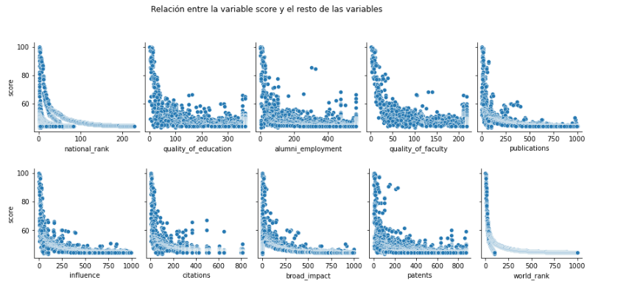
Relación entre la variable score y el resto de las variables
Ante mayor score mejor va a ser el ranking de la universidad.
Vemos que la variable score se relaciona de forma negativa con la variable world rank.
Es importante destacar que el score se forma de acuerdo al ranking de las variables citations, publications, influence, broad_impact, es decir cuanto menor sea el ranking en estas variables mayor será el score.

Slide 9
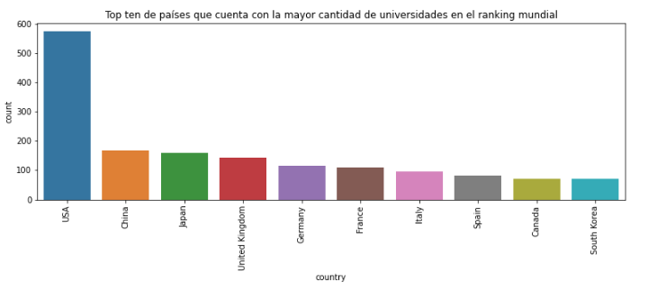
Top 10 de países que cuenta con la mayor cantidad de universidades en el ranking

Slide 10
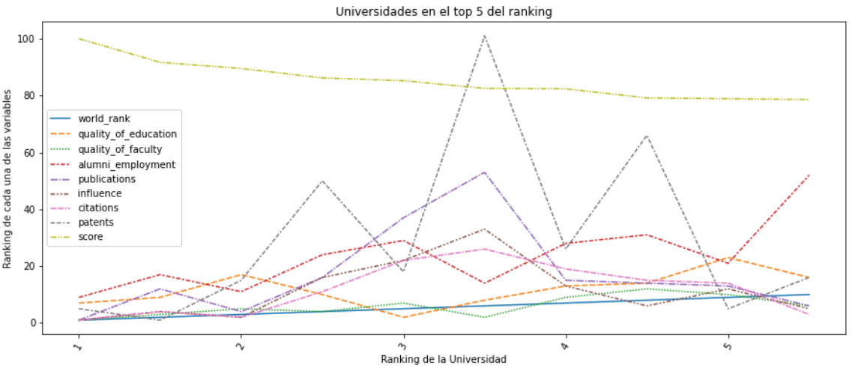
Ranking Top 5 de universidades del año 2012

Slide 11
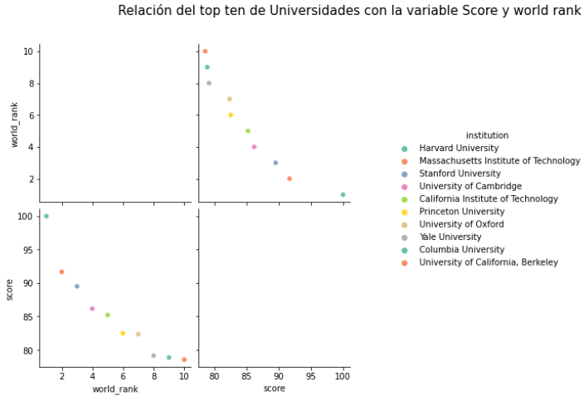
Score y world rank en relación a las 10 mejores universidades
El score no baja de 75 puntos, y esto hace que el ranking de las universidades en estos puestos sea tan alto.
A mayor score, el ranking tiende a ser mejor, el score se calcula teniendo en cuenta los rankings.

Slide 12
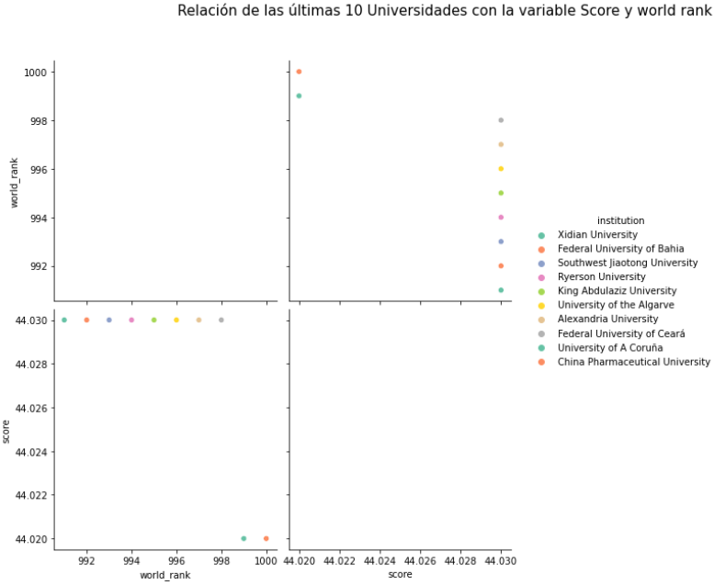
Score y world rank en relación a las 10 últimas universidades en ranking
Podemos observar que el score da por debajo de los 45.

Slide 13
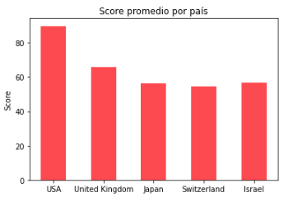
Score promedio por país (TOP 5)
En el siguiente gráfico podemos observar un histograma respecto a la variable score.
Tal como se puede observar USA se encuentra adelante del resto de los países con score promedio arriba de los 80 puntos

Slide 14
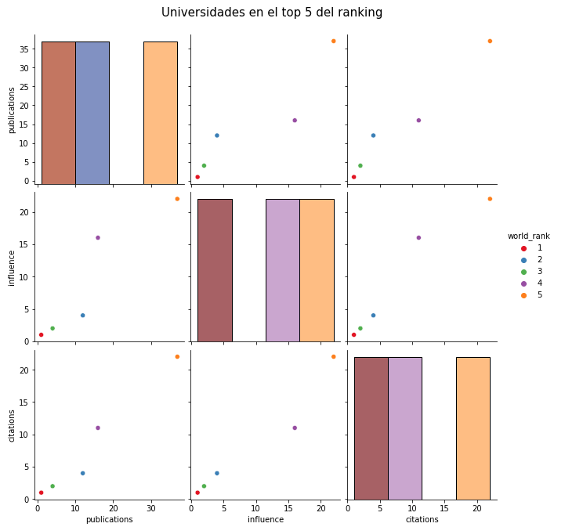
Análisis de los 5 primeros puestos en los distintos rankings individuales
Finalmente en este gráfico observamos cómo el ranking va bajando a medida que baja el ranking de las demás variables.
También podemos observar que el puesto 5 del ranking está muy detrás de sus puestos superiores.

Slide 15
Modelos
La variable a predecir se trata de la variable World Rank.
Para poder trabajar con modelos de clasificación utilizamos la variable llamada Top 500 del tipo binaria .
Teniendo en cuenta que vamos a utilizar un modelo de clasificación, no vamos a tener en cuenta las siguientes variables que se tratan de variables cualitativas:
Institución y Country (Por cardinalidad)
Year ( Por falta de información relevante)
World Rank( se reemplazó con la nueva variable Top 500)
Score (ya que está formada por las demás variables)

Slide 16
Aclaraciones
Score: Se la eliminó ya que influencia en el modelo, ya que un gran score como se muestra en los gráficos y en los análisis realizados anteriormente, al tener un score alto, esa universidad va a ser parte de las mejores universidades. Caso contrario ocurre con las universidades con menor score, no poseen un buen ranking.Otro punto a considerar dentro de esta variable, es que está “formada” por las demás variables,
Broad_Impact: fue tenida en cuenta para predecir debido a que se trata de una variable importante para el dataset, ya que la misma rankea a las universidades de acuerdo al impacto que tienen mundialmente
Métricas: A todos los modelos se les aplicó gridsearch para dar con los mejores hyperparametros y mejorar las métricas del mismo, además de aplicarle el cross validation correspondiente, para procurar que el modelo tiene buenas métricas no solamente por haber tomado un train determinado.

Slide 17

Modelos evaluados
Los modelos que decidimos evaluar son los siguientes :
Regresión logística: Para encontrar los mejores hiper parámetros para el modelo se utilizó Randomized Search. Ajustamos el modelo con los hiper parámetros optimizados y obtuvimos las métricas.
Árbol de decisión: Para encontrar los mejores hiper parámetros para el modelo se utilizó Grid Search CV de SKlearn y se obtuvo que para el árbol óptimo la mejor profundidad es 3 y la mejor cantidad mínima de muestras por hoja es 5.
Random Forest : Mostró que la variable más relevante es broad_impact , seguida por alumni_employment.

Slide 18
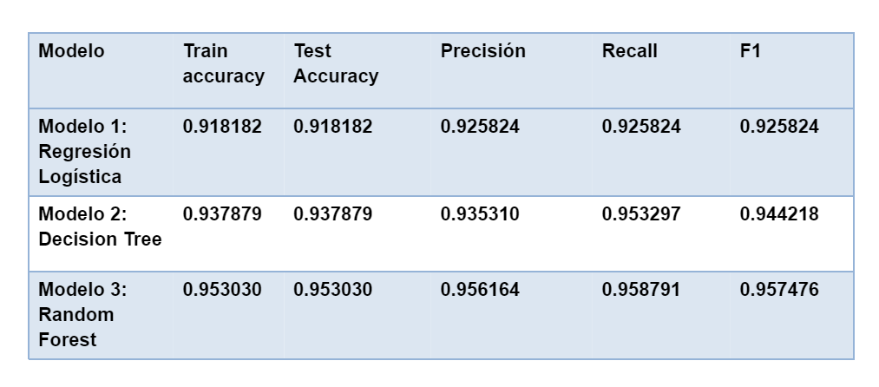
Métricas de los Modelos Evaluados- Cuadro Comparativo

Slide 19
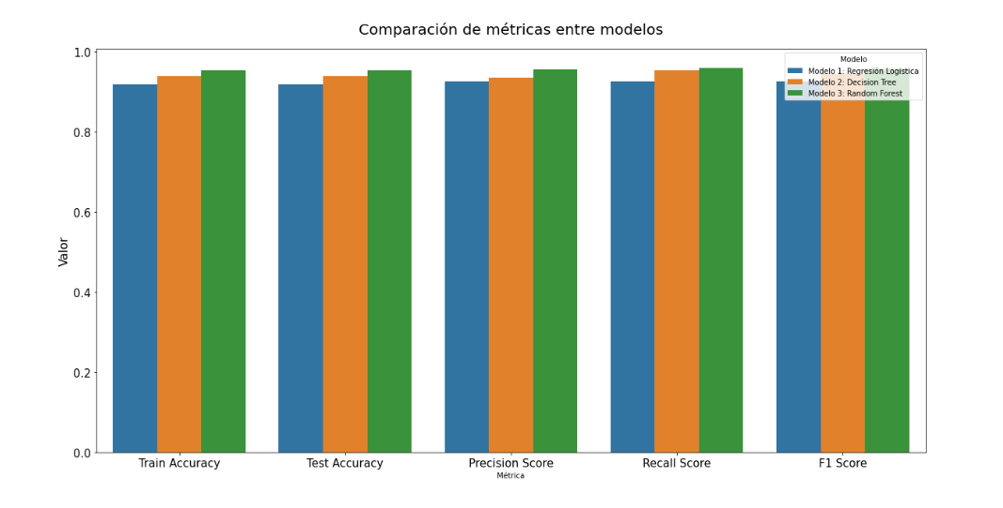
Métricas de los Modelos Evaluados- Cuadro Comparativo

Slide 20

Conclusión
Para concluir, consideramos que el Random Forest es el mejor de los modelos, ya que las métricas así lo indican. El 2do mejor modelo es el Decision tree ya que supera en todas las métricas al Regresión logística.
Creemos que las dificultades aparecieron al principio, porque no estábamos acostumbrados al manejo de tanta data y tuvimos que investigar más a profundidad qué es lo que estamos analizando, de qué se trataba cada variable, del mismo modo al manejar tanta data el principal problema era detectar cuál iba a ser nuestro target, a qué apuntaba nuestro trabajo y modelo.
En un principio creíamos que regresión lineal era lo indicado, pero posteriormente nos pareció enriquecedor pasar el modelo a clasificación. Pasamos por todas las etapas, arrancando con análisis univariado hasta análisis multivariado.

Slide 21
Muchas Gracias

